Slide 1

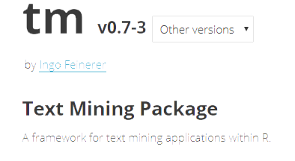


(tm framework)
with R
Text Mining
Trabelsi Oussema | Solofo Rabonarijaona
L3 info | TALN
Professeur : François Jaquenet

Slide 2

Text Mining (l'exploration de texte) ?

Slide 3
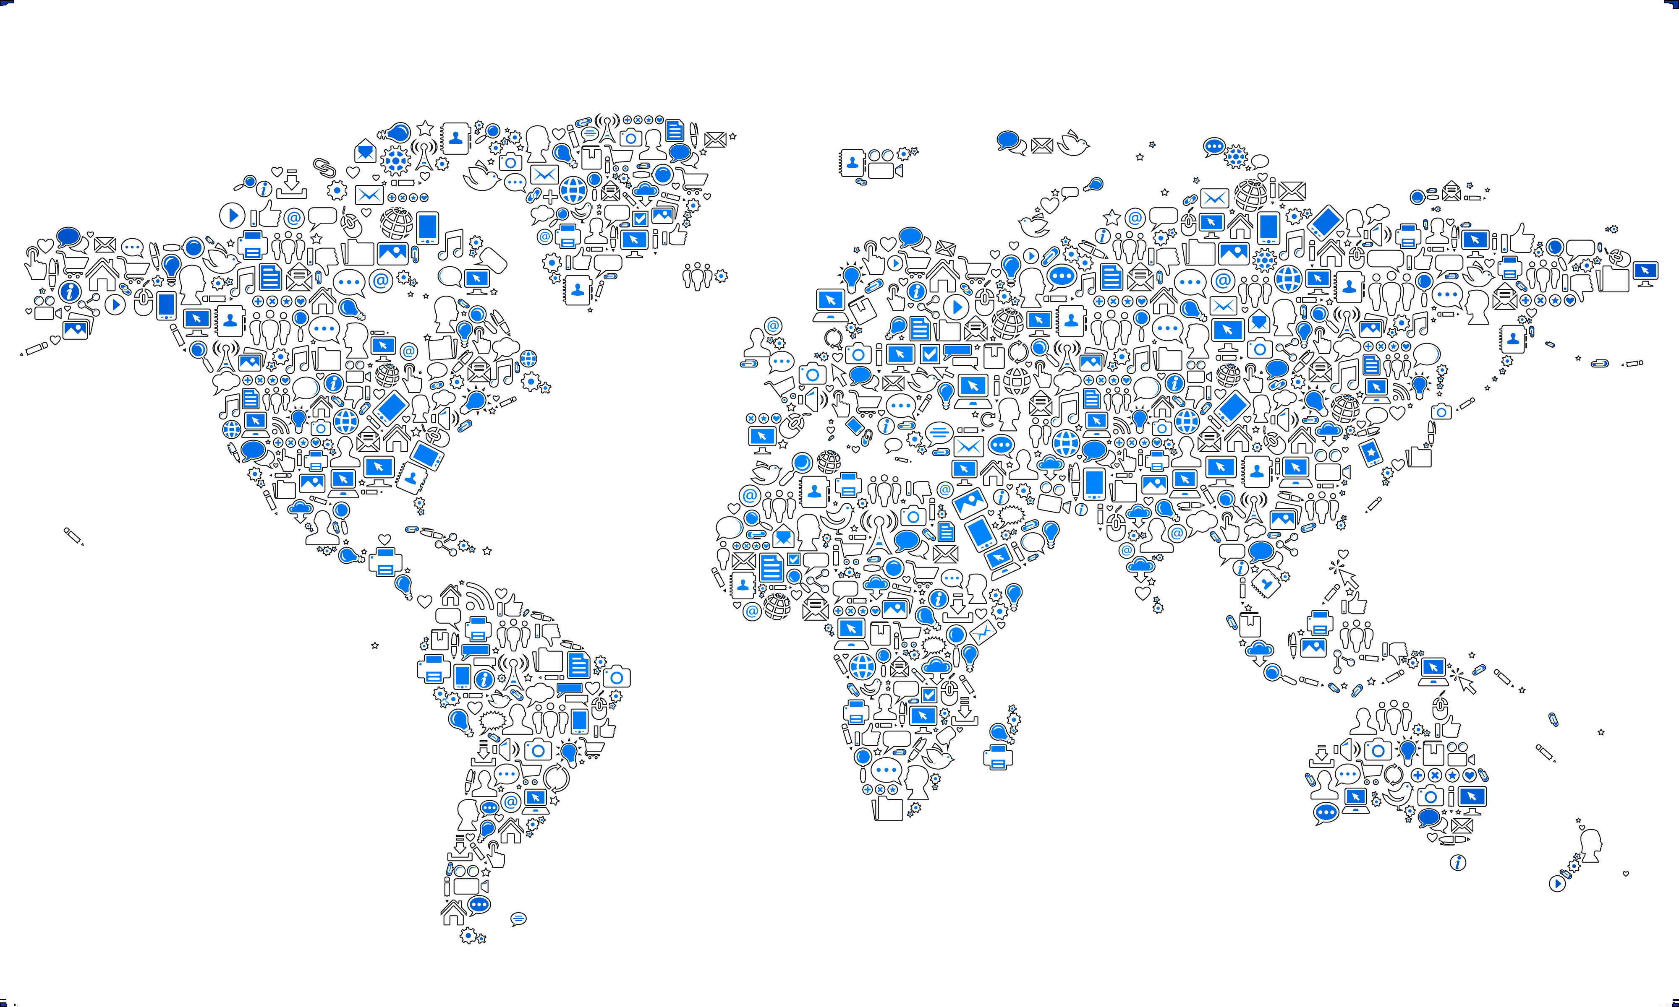

Slide 4




Slide 5


Text Mining =
Text
Données

Slide 6


Slide 7
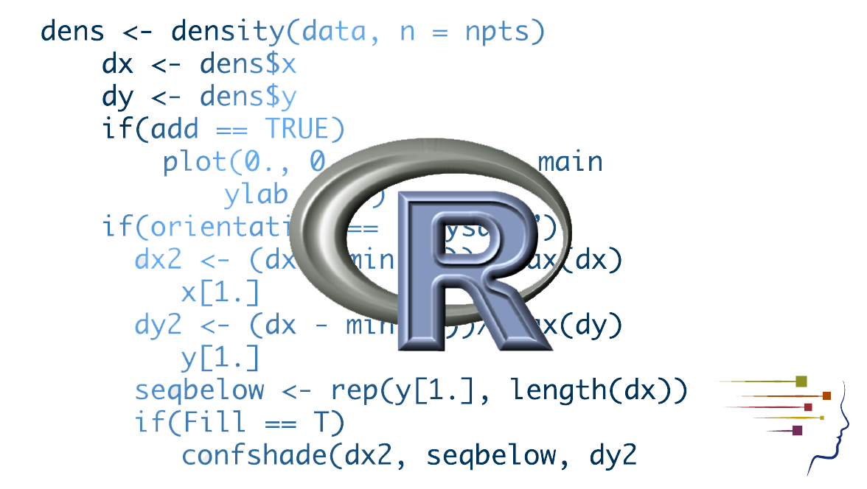
R ?
R est un langage de programmation
développé par John Chambers en 1993

Slide 8

largement utilisé(2m)
Open Source
multi plates-formes
largement utilisé
lié à d'autres langues
banque de ressources
(~ 2000 bibliothèques gratuites)
multi plates-formes
langage statistique avancé
classé 12e dans l'index TIOBE

Slide 9
Utilisations

Slide 10
Idée général

Slide 11
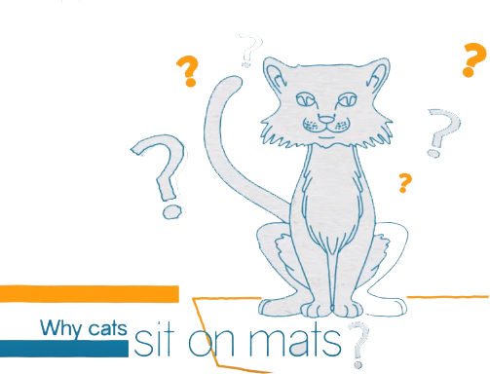

Slide 12
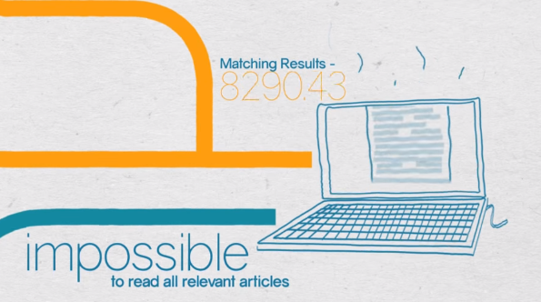

Slide 13
Ici le text mining peut nous aider !

Slide 14
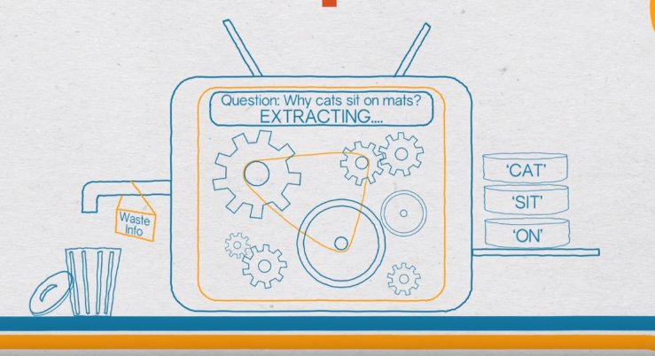
Informations
inutile

Slide 15
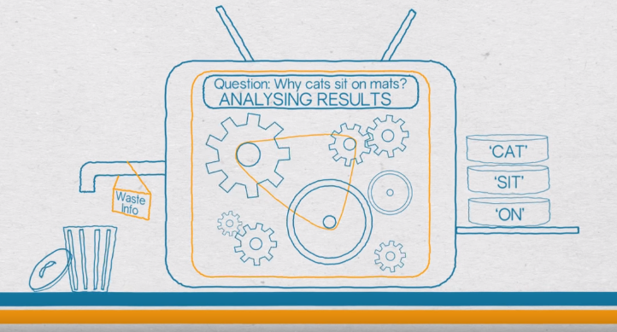
Noun(nom)
Verb
preposition

Slide 16
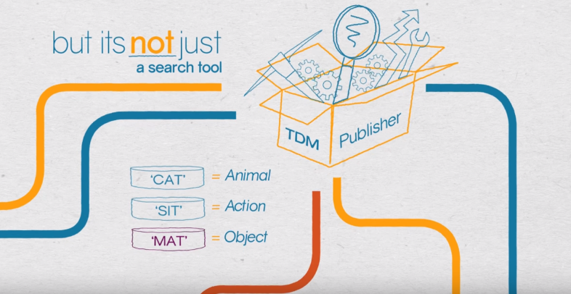

Slide 17
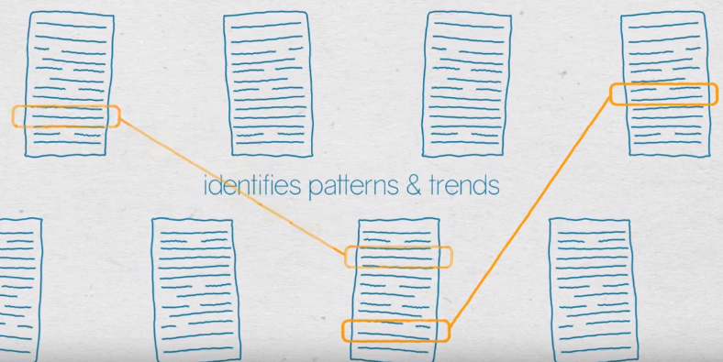
Relation et tendances
Des millions d’articles

Slide 18


Slide 19
Les cinq principales étapes de la création d’un nuage de mots avec le logiciel R
Etape 1: Créez un fichier texte
Etape 2: Installer et charger les packages nécessaires
Etape 3 : Exploration de textes
Etape 4: Construire la matrice des mots
Etape 5: Générer le nuage de mots

